Slide 1
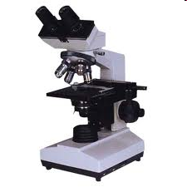
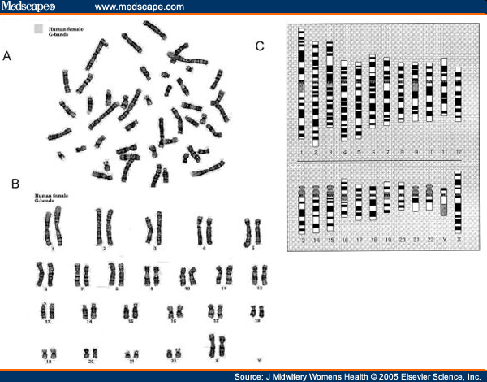
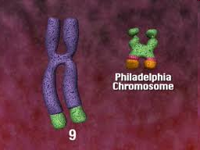
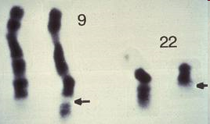
Karyotyp člověka

Slide 2
Odstranění rodičů z pokusu s octomilkou
Karyotyp člověka

Slide 3
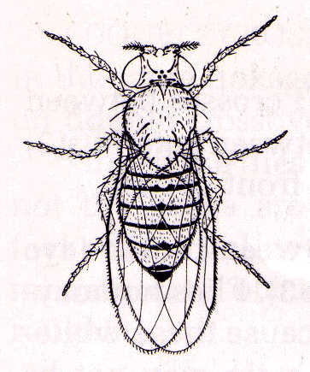
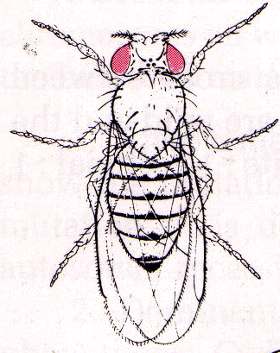
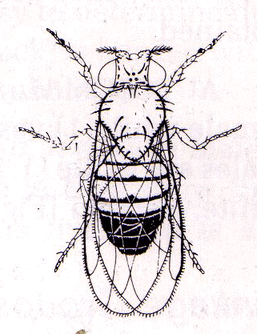
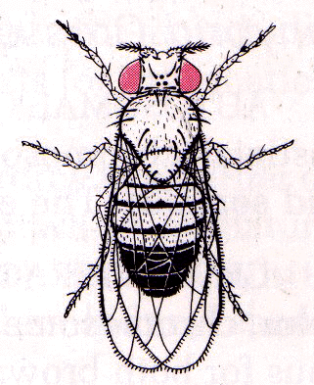
Pozorování dědičnosti znaku white s vazbou na pohlaví
1. týden
Odstranění rodičů
2. týden
Vyhodnocení generace F₁
3. týden
Odstranění rodičů
4. týden
Vyhodnocení generace F₂

Slide 4
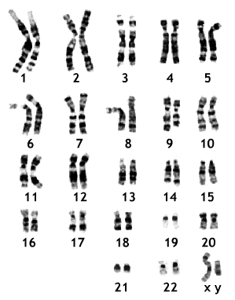
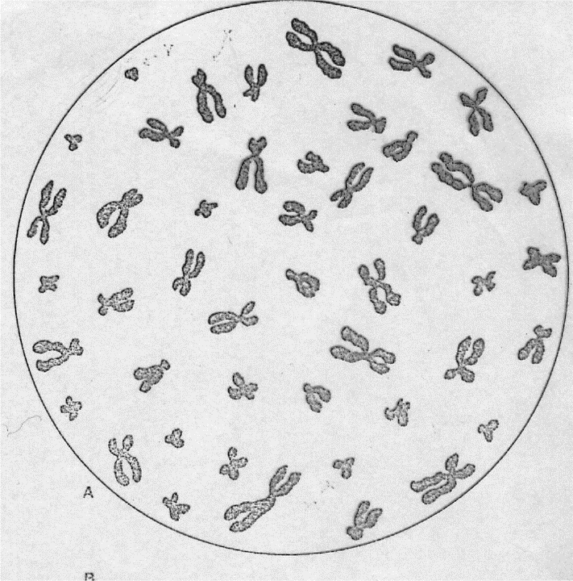
Karyotyp člověka
Karyotyp – soubor chromozomů v jádře buňky
Význam – v genetickém poradenství ke stanovení změn ve struktuře a počtu chromozomů

Slide 5
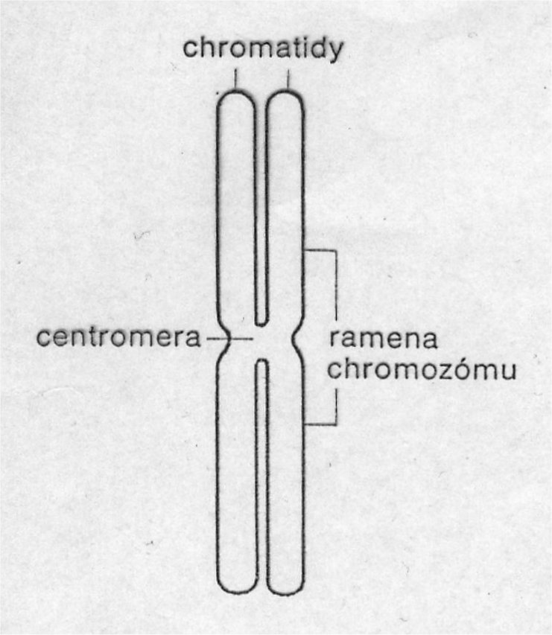
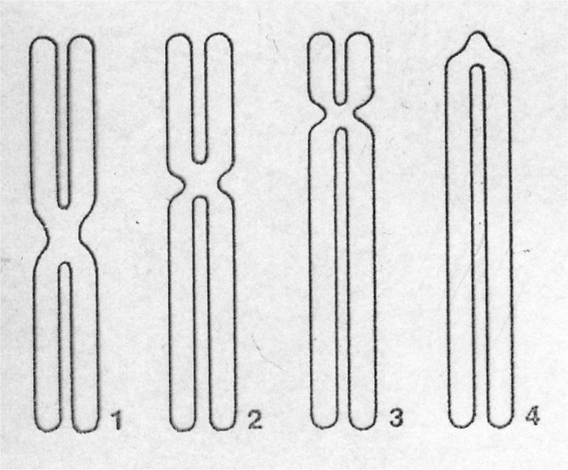
Historie:
20. léta 20. století – přibližný počet chromozomů v buňce člověka
1956 – přesný počet chromozomů = 46 chromozomů
1965 – technika vyšetření chromozomů z periferní krve
- klasická technika barvení mitotických chromozomů orceinem
= období morfometrických metod identifikace chromozomů
např. dle polohy centromery – metacentrický, submetacentrický,
akrocentrický, telocentrický

Slide 6
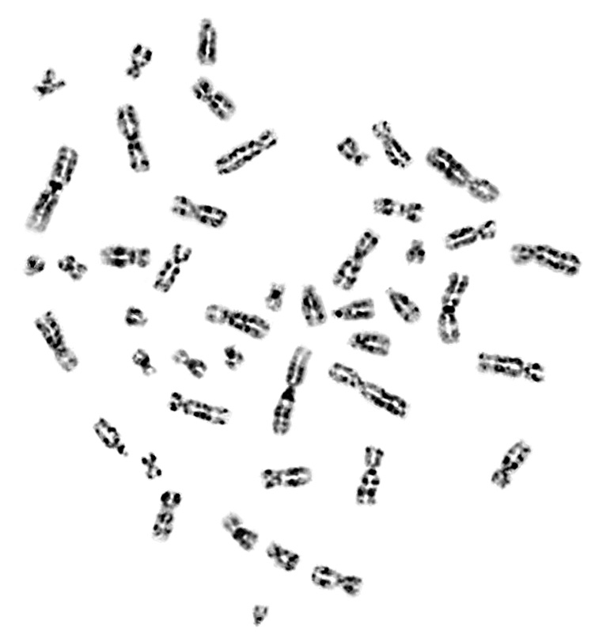
1969 – 1. proužkovací technika – Q-pruhování
- počátek proužkovacích technik – identifikace chromozomů na
základě počtu, tloušťky a pozice proužků
– G-pruhy – působení trypsinem na metafázní chromozomy s následným
barvením Giemsovým barvivem

Slide 7
1976 – HRT – zavedení proužkovacích technik v profázi mitotického dělení
- chromozomy jsou méně spiralizované a kondenzované = více
pruhů + identifikace i malých chromozomů

Slide 8
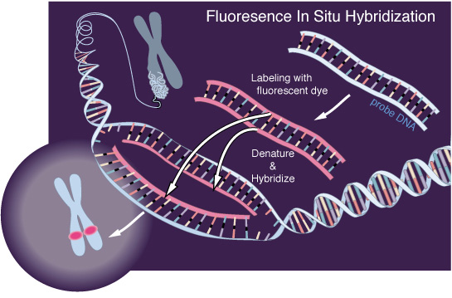
Současnost – G-pruhy
– FISH (Fluorescenční in situ hybridizace) – fluorescenční obarvení části
chromozomu pomocí komplementární sondy

Slide 9
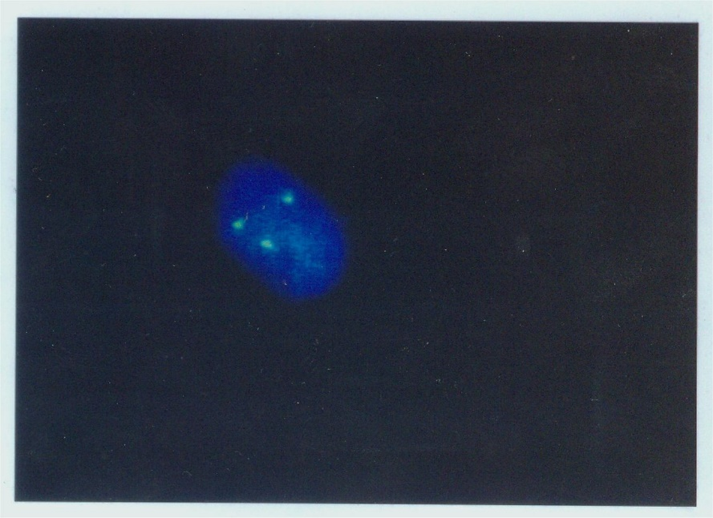
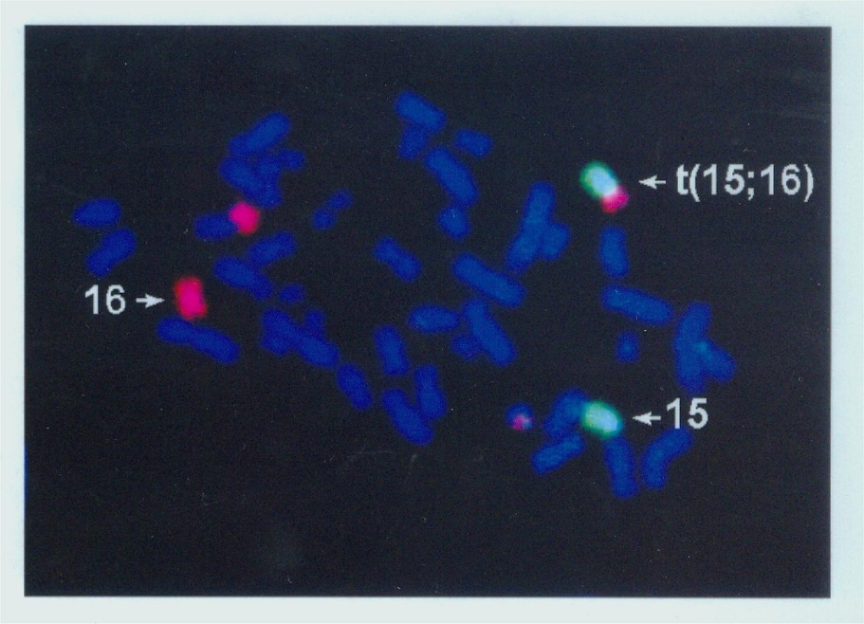
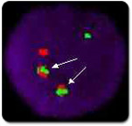

Slide 10
Výhody oproti pruhování:
- méně pracná
- nevyžaduje pro vyhodnocení takovou zkušenost
- odhalí i mikrodelece a drobné translokace
Nevýhody:
- lze sledovat jen oblast, k níž máme sondu
- nutný je fluorescenční mikroskop
- preparát není trvalý („zháší“)

Slide 11
Hlavní zásady klasifikace lidských chromozomů:
1960 - Denverská konference – člověk má 23 párů chromozomů
č. 1 až 22 = autozomy
č. 23 = gonozomy
1963 - Londýnská konference – rozdělení chromozomů do 7 skupin dle morfometriky
A – chromozomy č. 1-3
B – chromozomy č. 4 a 5
C – chromozomy č. 6-12, X
D – chromozomy č. 13-15
E – chromozomy č. 16-18
F – chromozomy č. 19 a 20
G – chromozomy č. 21, 22 a Y
1967 - konference v Chicagu – rozdělení aberací
1971 - konference v Paříží – zásady pro identifikaci naproužkovaných chromozomů

Slide 12
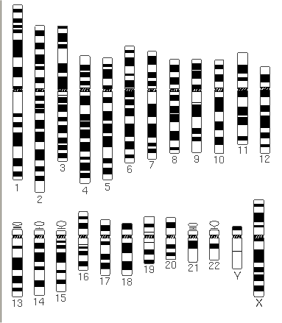
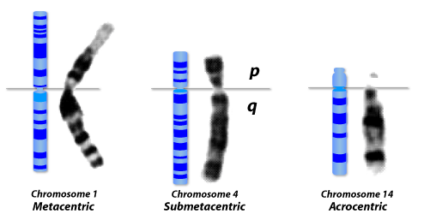
Sestavení karyotypu
Princip: na základě morfologie a proužkování chromozomy podle idiogramu
uspořádáme do 7 skupin
Idiogram lidských chromozomů

Slide 13
Sestavení karyotypu
Princip: na základě morfologie a proužkování chromozomy podle idiogramu
uspořádáme do 7 skupin
Postup:
- odběr periferní krve
- kultivace lymfocytů z periferní krve – indukce z G₀ do G₁ fáze buněčného cyklu
pomocí speciálního kultivačního média
- mitóza při 32 ºC po dobu 72 hodin
- působení kolchicinem – zastavení mitózy, synchronizace buněk
- hypotonizace a fixace chromozomů
- barvení

Slide 14
Sestavení karyotypu
Princip: na základě morfologie a proužkování chromozomy podle idiogramu
uspořádáme do 7 skupin
Postup:
- odběr periferní krve
- kultivace lymfocytů z periferní krve – indukce z G₀ do G₁ fáze buněčného cyklu
pomocí speciálního kultivačního média
- mitóza při 32 ºC po dobu 72 hodin
- působení kolchicinem – zastavení mitózy, synchronizace buněk
- hypotonizace a fixace chromozomů
- barvení
Význam:
- určení pohlaví
- stanovení změn ve struktuře a počtu chromozomů
Př.:
zdravý muž – zápis: 46,XY
Klinefelterův syndrom – 47,XXY
Turnerův syndrom – 45,X
Downův syndrom – 47,XY,+21
Pataův syndrom – 47,XX,+13
Chronická myeloidní leukémie
– Ph-chromozom - translokace
mezi chr. 9 a 22
zápis: 46,XY,t(9;22)

Slide 15
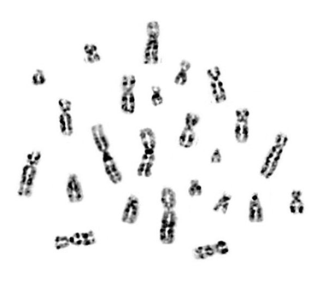
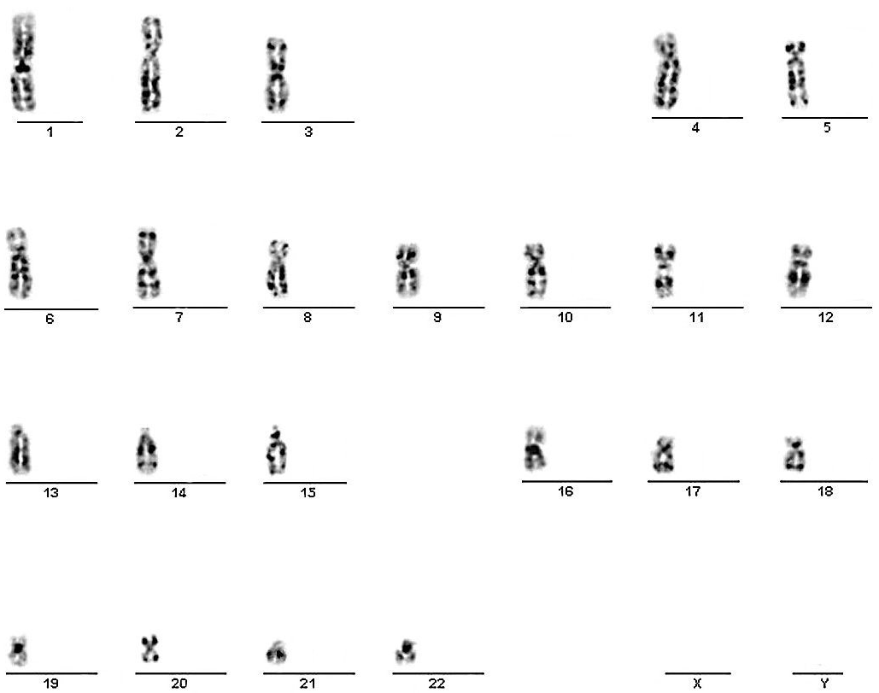
Úkol: Sestavení karyotypu
Vyfotografované chromozomy barvené G-pruhováním.
1) Rozstříhejte chromozomy a přiřaďte je k sesterským homologům
2) Určete – pohlaví jedince
– zda je jedinec zdravý a nebo zda některý chromozom chybí či přebývá
3) Vyzvedněte si vzorové řešení pro kontrolu a chromozomy nalepte
4) Do nalepeného karyotypu napište jméno a Závěr (karyotypový zápis, pohlaví, zdravý/nemocný), nahrajte do příslušné odevzdávárny

